Slide 1
স্বাগতম

Slide 2
শিক্ষক পরিচিত এ,কে,এম, শরিফুল আলম প্রধান শিক্ষক, মুক্তারপুর আম-জামতলা মাধ্যমিক বিদ্যালয়, চৌগাছা, যশোর। Email:sharifulalam251605@gmail.com Moba: 01717251605

Slide 3
পাঠ পরিচিতি বিষয়ঃ অর্থনীতি শ্রেণীঃ নবম ও দশম আলোচ্য বিষয়ঃ বাংলাদেশের শক্তি সম্পদ সময়ঃ ৪০ মিনিট

Slide 4
শিখন ফল ১। বাংদেশের শক্তি সম্পদ সম্পর্কে বলতে পারবে ২। বিদ্যুত উৎপাদন সম্পর্কে বলতে পারবে ৩। উৎপাদন কেন্দ্রের অবস্থান সম্পর্কে বলতে পারবে

Slide 5
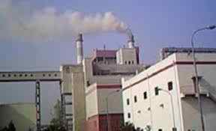
বিদ্যুত উৎপাদন কেন্দ্র

Slide 6
শক্তি সম্পদঃ কলকারখানা , যানবাহন ও যোগাযোগ, যান্ত্রিক চাষাবাদ, গৃহকর্ম প্রভৃতি ক্ষেত্রে শক্তি সম্পদের ব্যবহার ব্যাপক। বাংলাদেশে কয়েকটি উৎস থেকে শক্তি পাওয়া যায়। ক) কয়লাঃ বড়পুকুরিয়ায় কয়লার খনি আছে এবং সেখান থেকে কয়লা উত্তোলন করা হয়।

Slide 7
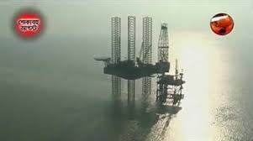
খ) খনিজ তেলঃ সিলেটের হরিপুরে খনিজ তেলের সন্ধান পাওয়া গাছে। গ)প্রাকৃতিক গ্যাসঃ বিদ্যুত উৎপাদন ও গৃহ কাজে ব্যবহৃত হয়।

Slide 8
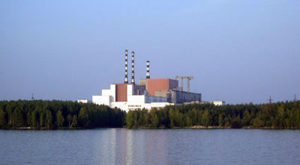
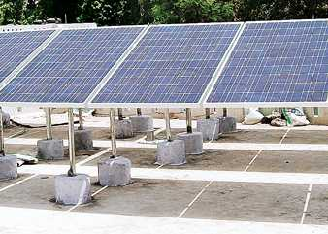
গ) পানিঃ পার্বত্য চট্টগ্রামের কাপ্তাই নামক স্থানে কর্ণফুলী নদীর তীরে দেশের একমাত্র পানি বিদ্যুত কেন্দ্রটি অবস্থিত। ঘ) সৌর শক্তিঃ
কাপ্তাই

Slide 9
ঙ) বাংলাদেশে কয়েকটি তাপ বিদ্যুত কেন্দ্র আছেঃ ১)গোয়ালপাড়া তাপ বিদ্যুত কেন্দ্র,খুলনা ২) ভেড়ামারা তাপ বিদ্যুত কেন্দ্র,কুষ্টিয়া ৩) সিদ্ধিরগঞ্জ তাপ বিদ্যুত কেন্দ্র,নারায়ন গঞ্জ ৪)আশুগঞ্জ তাপ বিদ্যুত কেন্দ্র, ব্রাহ্মনবাড়িয়া ৫) ঠাকুরগাঁও তাপ বিদ্যুত কেন্দ্র ৬) সৈয়দপুর তাপ বিদ্যুত কেন্দ্র ৭) ঘোড়াশাল তাপ বিদ্যুত কেন্দ্র, নরসিংদি ৮) চট্টগ্রাম তাপ বিদ্যুত কেন্দ্র

Slide 10
চ) অন্যান্য উৎসঃ এ দেশে বিভিন্ন প্রকার প্রচলিত জ্বালানী যেমন, কাঠ, খড়, গোবর, পাঠখড়ি, তুষ, পাতা ইত্যাদি থেকেও তাপ শক্তি সৃষ্টি হয়।

Slide 11
বাড়ীর কাজ ১) বাংদেশের পানি বিদ্যুতের বিবরণ দাও। ২) আণবিক শক্তি সম্ভাবনা আলোচনা কর। ৩) বায়ু শক্তি সম্পর্ক যাহা জান লেখ।

Slide 12
সকলকে ধন্যবাদ

